Slide 1
CHÀO MỪNG CÁC CON đẾN VỚI
LỚP HỌC HẠNH PHÚC
LỚP 1/4
GV: Vuõ Thò Kim Anh
Môn Tiếng Việt
Bài 29: tr - ch

Slide 3
tr
ch

Slide 4
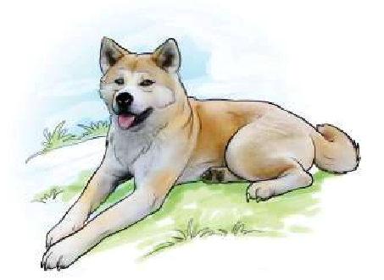
1. Làm quen
tre
chó
tre
tr
chó
ch
tr
e
ch
ó

Slide 5
tr
ch
tre
chó

Slide 6
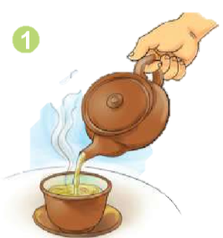
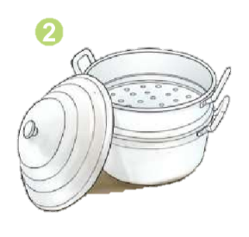
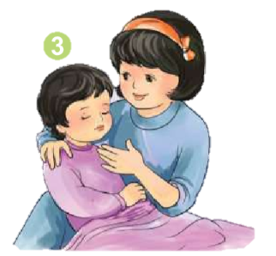
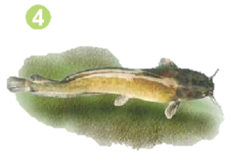
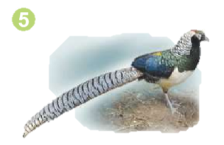
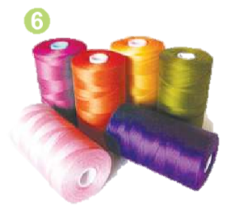
2. Tiếng nào có âm tr? Tiếng nào có âm ch?
VBT/22
tr
ch
trà
chõ
tr
chị
trê
ch
tr
ch
ch
tr
chỉ
trĩ

Slide 7
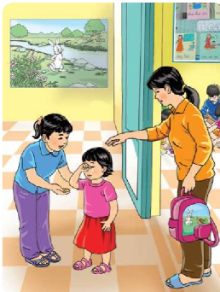
3. Tập đọc
Đi nhà trẻ
1
2
nhà trẻ
Chị Trà cho bé Chi đi nhà trẻ. Qua chợ, chị chỉ cho bé cá trê, cá mè,...
Ở nhà trẻ, Chi nhớ mẹ. Chị Trà dỗ: “Bé nhè thì cô chê đó”. Bé nghe chị.
cá trê
4
3
Chị Trà dỗ
5
chê
6

Slide 8
Tập VΘʴt

Slide 11
tr
ch
tre
chó

Slide 12
2. Tiếng nào có âm tr? Tiếng nào có âm ch?
VBT/22
tr
ch
trà
chõ
tr
chị
trê
ch
tr
ch
ch
tr
chỉ
trĩ

Slide 13
3. Tập đọc
Đi nhà trẻ
1
2
nhà trẻ
Chị Trà cho bé Chi đi nhà trẻ. Qua chợ, chị chỉ cho bé cá trê, cá mè,...
Ở nhà trẻ, Chi nhớ mẹ. Chị Trà dỗ: “Bé nhè thì cô chê đó”. Bé nghe chị.
cá trê
4
3
Chị Trà dỗ
5
chê
6

Slide 14
Chào tạm biệt các con.

